Slide 1




PROJET 10 : DATA ANALYST V2
Détectez des faux billets avec python
Loutfi TALBI

Slide 2
OBJECTIF DE MISSION
Créer une programme capable de reconnaître avec précision les faux billets de banque parmi un sélection de données externes inconnues par l'algorithme

Slide 3
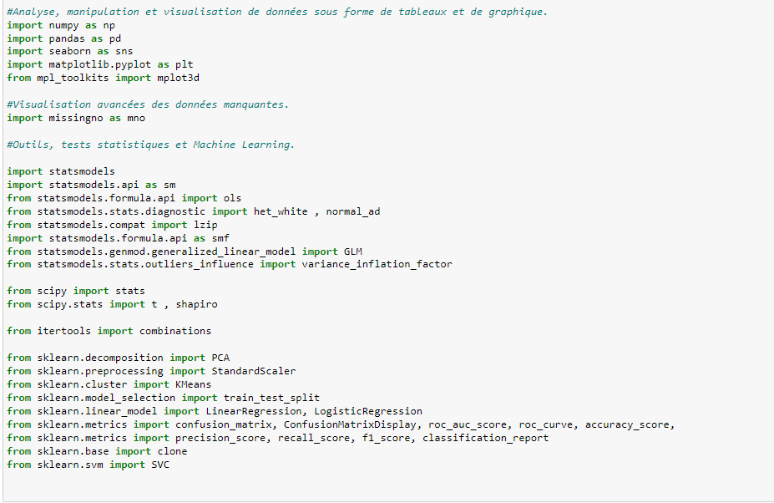
IMPORTATIONS DES LIBRAIRIES PRÉ-REQUISES

Slide 4
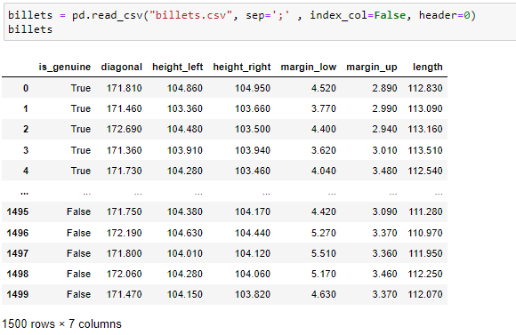
IMPORTATION DES DONNÉES
is_genuine (booléenne) : vérifie l'authenticité du billet au préalable (True = vrai billet, False = faux billet),
length : longueur (en mm),
height_left : hauteur - côté gauche (en mm),
height_right : hauteur - côté droit (en mm),
margin_up : marge haute - c'est la distance entre le bord du billet et la zone d'impression (en mm),
margin_low : marge basse (en mm),
diagonal : diagonale (en mm).

Slide 5
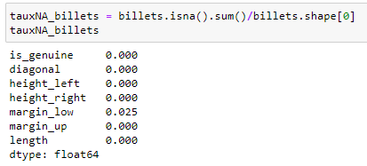
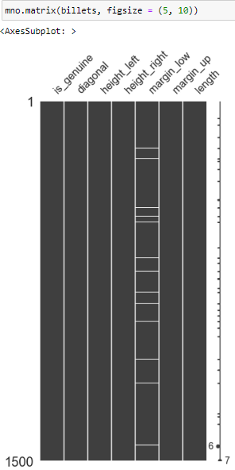
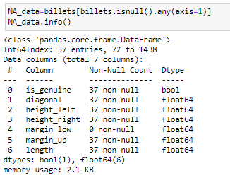
IDENTIFICATION DES VALEURS MANQUANTES
37 Nas (2,5%) sur ‘margin_low’

Slide 6
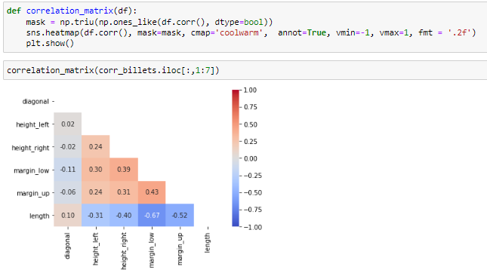
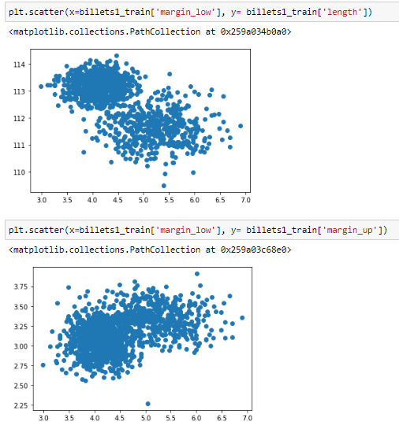
CORRELATION ET VISUALISATION DE LA VARIABLE DEPENDANTE

Slide 7
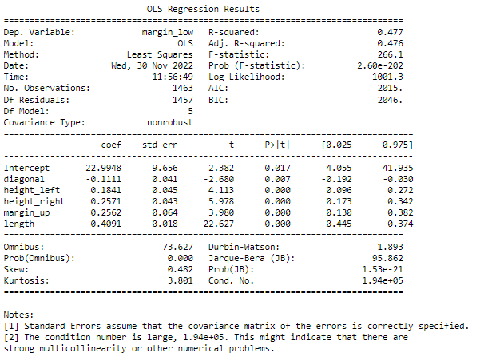
RÉSULTATS DE LA REGRESSION LINÉAIRE MULTIPLE

Slide 8
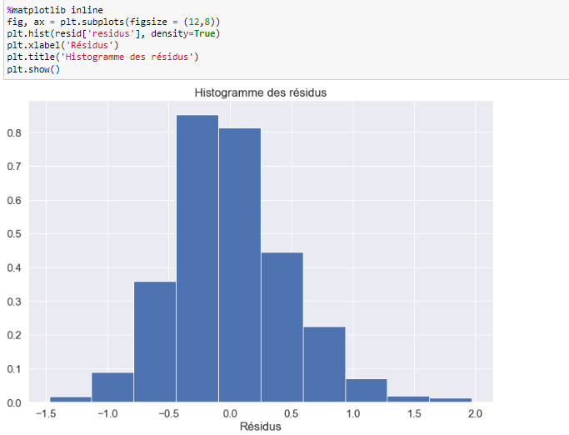
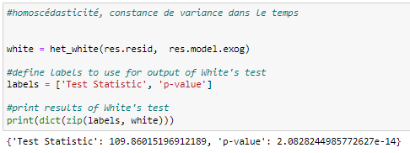

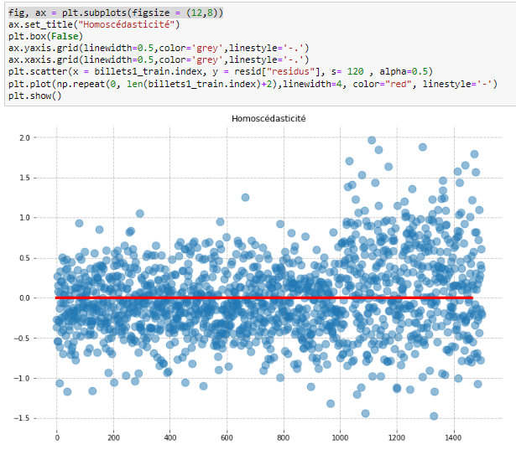
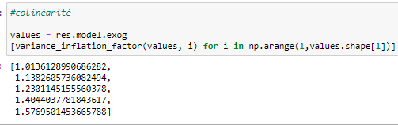
DISTRIBUTION DES RÉSIDUS, COLINÉARITÉ ET HOMOSCÉDASTICITÉ
VIF <10, pas de colinéarité

Slide 9
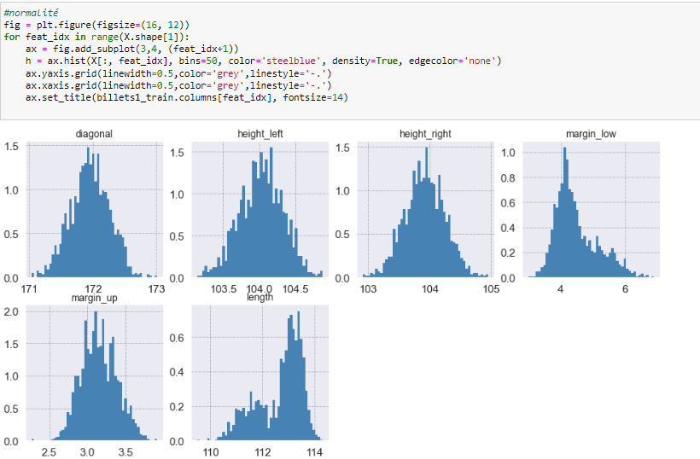
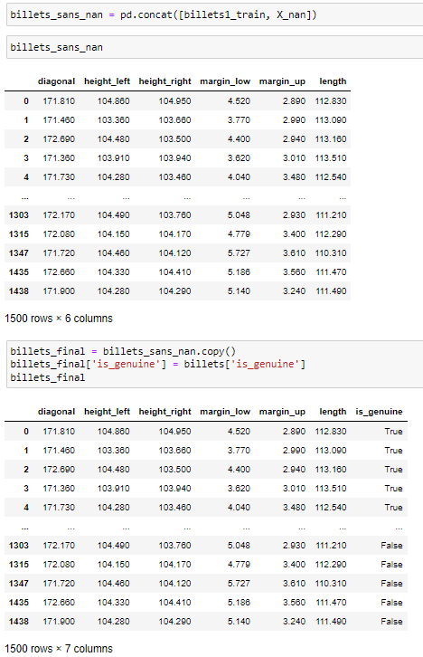
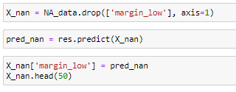
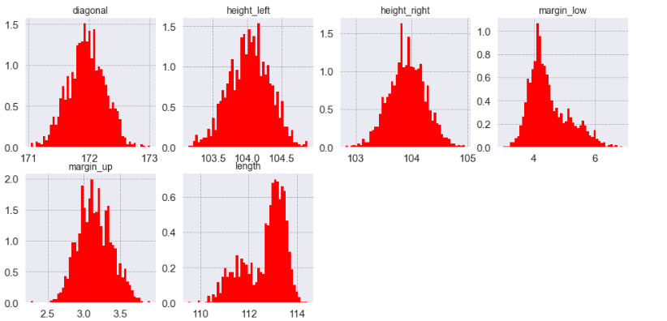
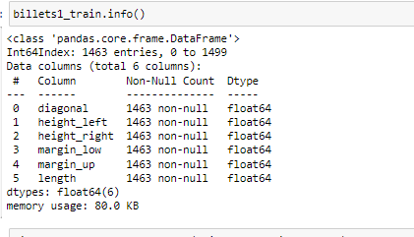
HISTOGRAMME DES VARIABLES AVANT ET APRÈS IMPUTATION PAR RÉGRESSION LINÉAIRE MULTIPLE
P-valeur

Slide 10
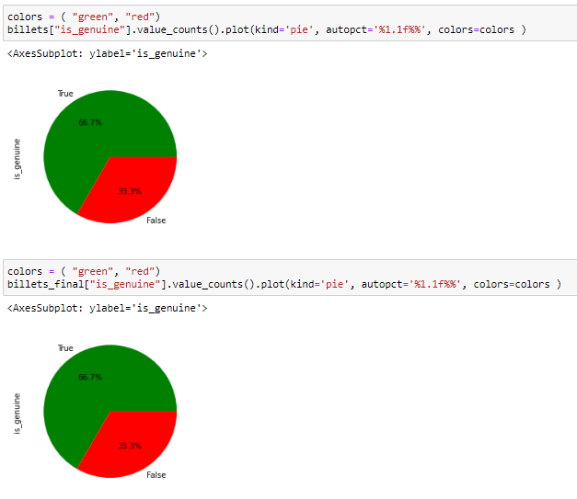
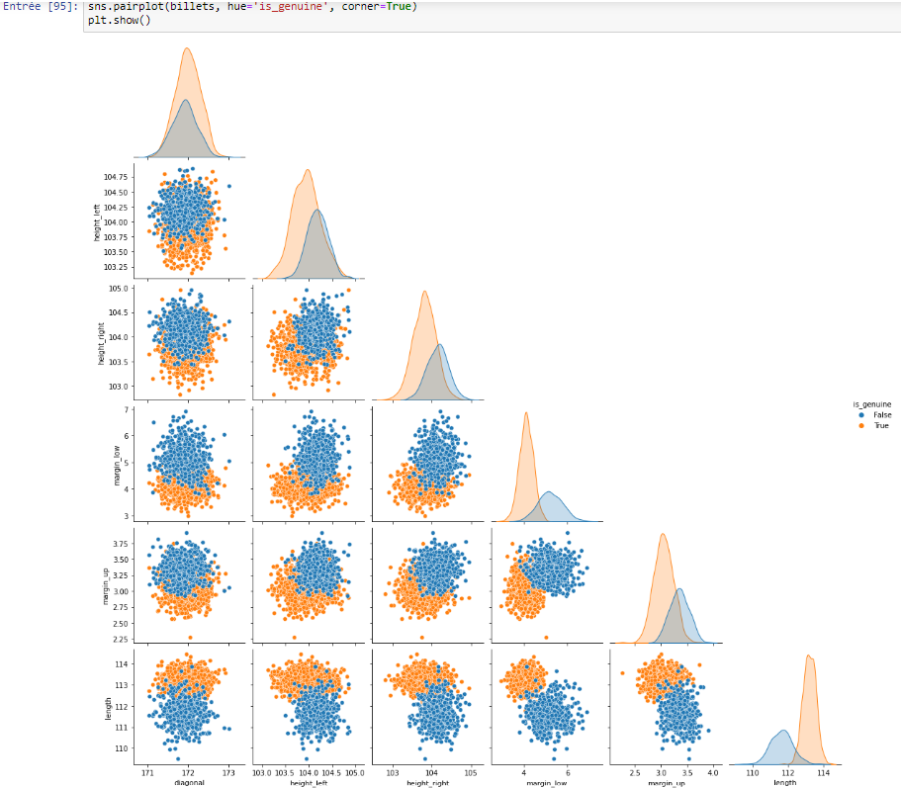
COMPARAISON DU TAUX DE RÉPARTITION VRAIS/FAUX BILLETS AVANT ET APRÈS IMPUTATION + PAIRPLOT ENTRE LES VARIABLES
Pas de changement

Slide 11

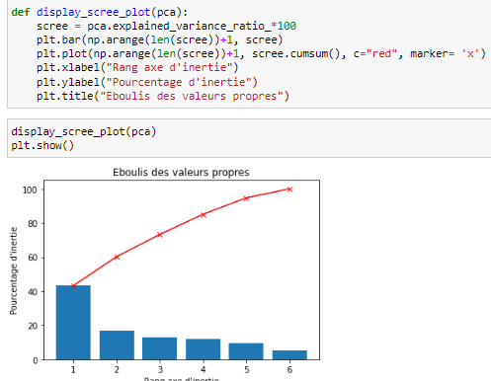
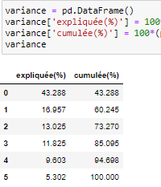
ANALYSE EN COMPOSANTES PRINCIPALES

Slide 12
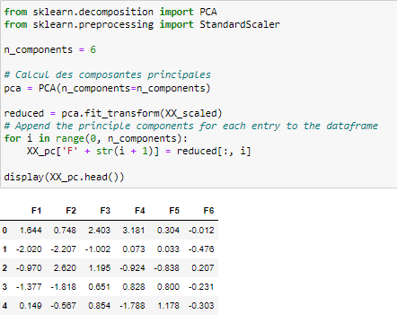
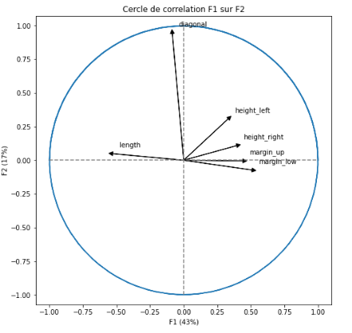
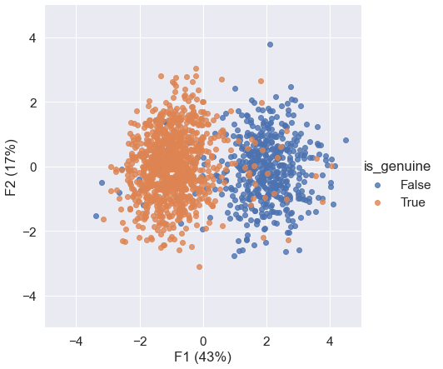
ANALYSE EN COMPOSANTES PRINCIPALES

Slide 13
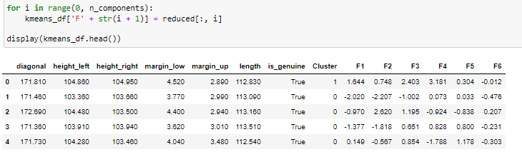
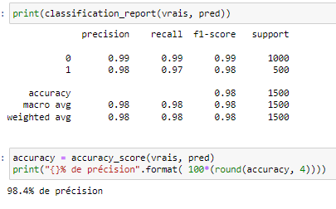
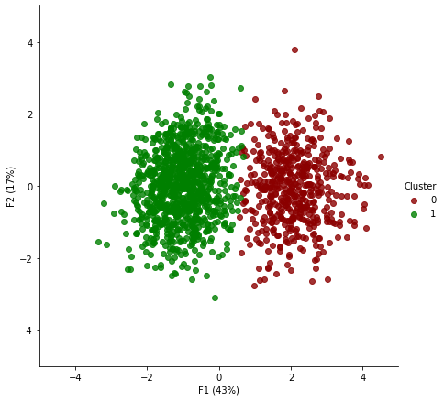
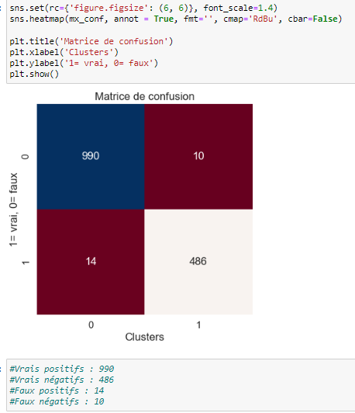
INTERPRÉTATION DES RÉSULTATS DE LA METHODE DES K-MEANS

Slide 14
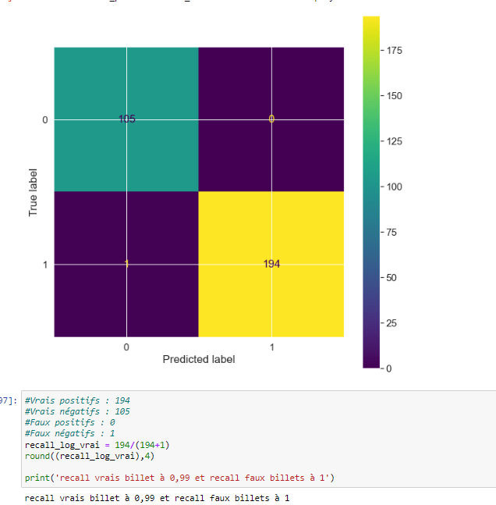
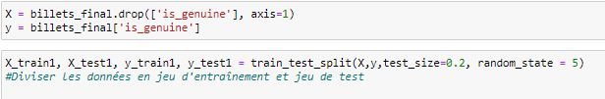
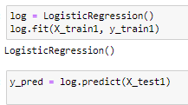
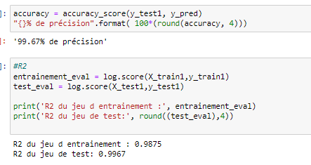
INTERPRÉTATION DES RÉSULTATS DE LA RÉGRESSION LOGISTIQUE

Slide 15
RÉSUMÉ DES DEUX TECHNIQUES DE PRÉDICTION : K-MEANS ET REGRESSION LOGISITQUE
Performances globales
K-means : 98% de prédiction , recall : 98%
Régression logistique : >99% de prédiction, recall : >99,5%

Slide 16
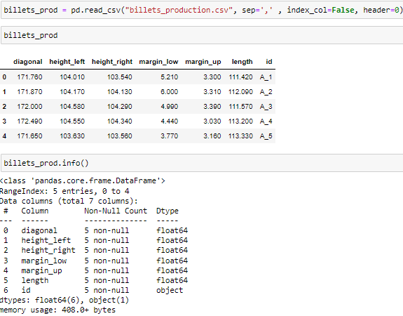
IMPORTATION DU JEU DE TEST + INFO
5 billets à prédire

Slide 17
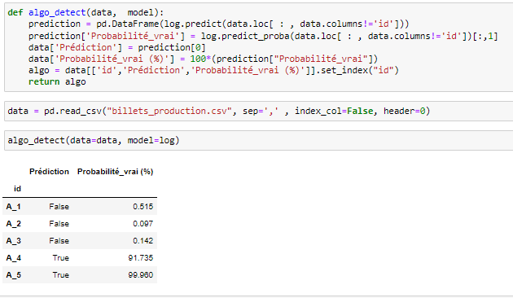
FONCTION DE L’ALGORITHME ET RÉSULTAT SUR JEU DE TEST
Le billet A_1 est faux (0,52% de chance)
Le billet A_2 est faux (0,10% de chance)
Le billet A_3 est faux (0,14% de chance)
Le billet A_4 est vrai (91,17% de chance)
Le billet A_5 est vrai (99,97% de chance)

